Slide 1

NÁZEV: VY_32_INOVACE_16_Slabika, slovo
NÁZEV ŠKOLY: Základní škola Hnátnice, okres Ústí nad Orlicí
AUTOR: Ladislava Vítková
TÉMA SADY: Český jazyk pro 1. ročník
ČÍSLO PROJEKTU: CZ.1.07/1.4.00/21.1871
DATUM: 17.10.2011

Slide 2
ANOTACE:
Materiál je zaměřen na procvičení skládání slov.
Žáci skládají slova ze slabik v baloncích, správnost kontrolují četbou.
Některá slova píší pod balonky na linku.
Obrázky jsou z webové galerie
http://office.microsoft.com/cs-cz/images/?CTT=6&ver=14&app=powerpnt.exe

Slide 3
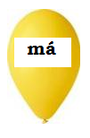










Napiš slova, která nám přilétla s balónky.

Slide 4






Slide 5
Slabiky v balonkách přečti a potom skládej celá slova.

Slide 6

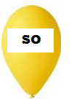

Dokážeš sestavit větu?

